Slide 1
NOTATION QCM TP
- la ou les propositions exactes sont trouvées et elles seules : 1 point
- la réponse diffère d’un élément de la réponse exacte : 0,5 point
- la réponse diffère de 2 éléments de la réponse exacte : 0,25 pts
- la réponse diffère de plus d’un élément de la réponse exacte ou pas de réponse : 0 point

Slide 2
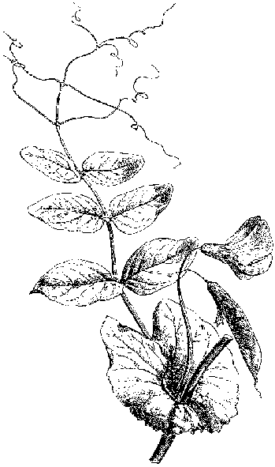
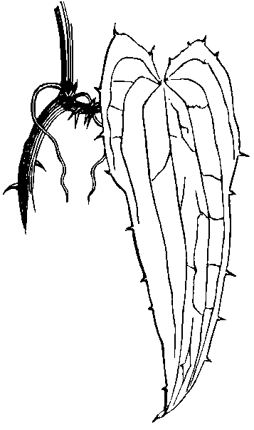
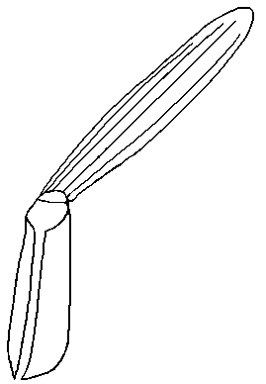
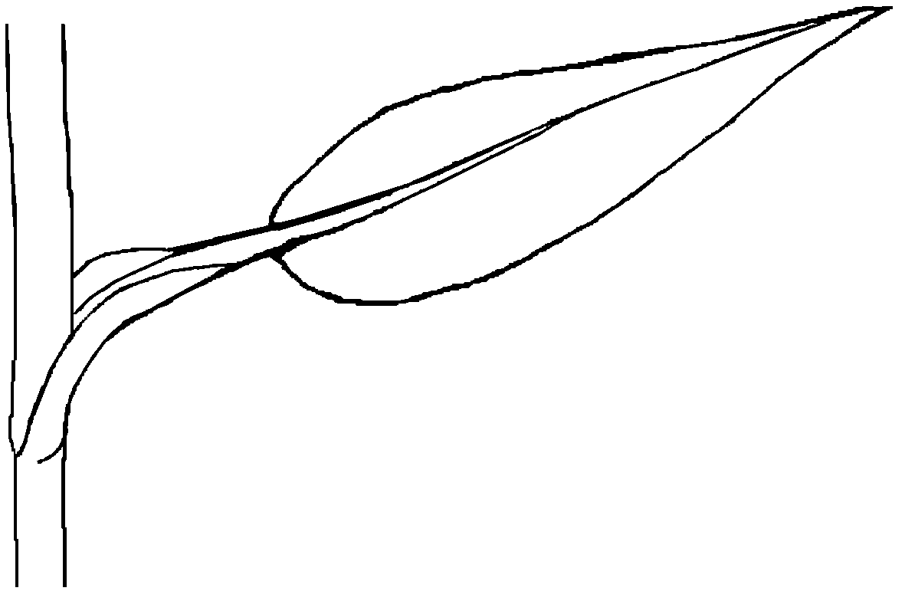
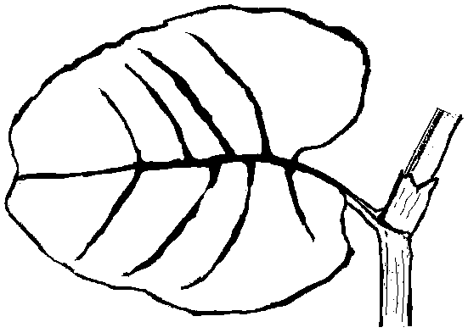
EXAMEN BLANC
QCM 1. Parmi les feuilles suivantes, laquelle ou lesquelles présentent un ochréa ?
A
B
C
D
E

Slide 3
QCM 2. Le Genévrier commun
A - est une espèce monoïque de la famille des Pinacées
B - présente des feuilles aciculaires verticillées par trois
C - présente des feuilles squamiformes opposées
D - présente des fruits charnus qui sont des baies
E - présente des fruits charnus qui sont des drupes

Slide 4
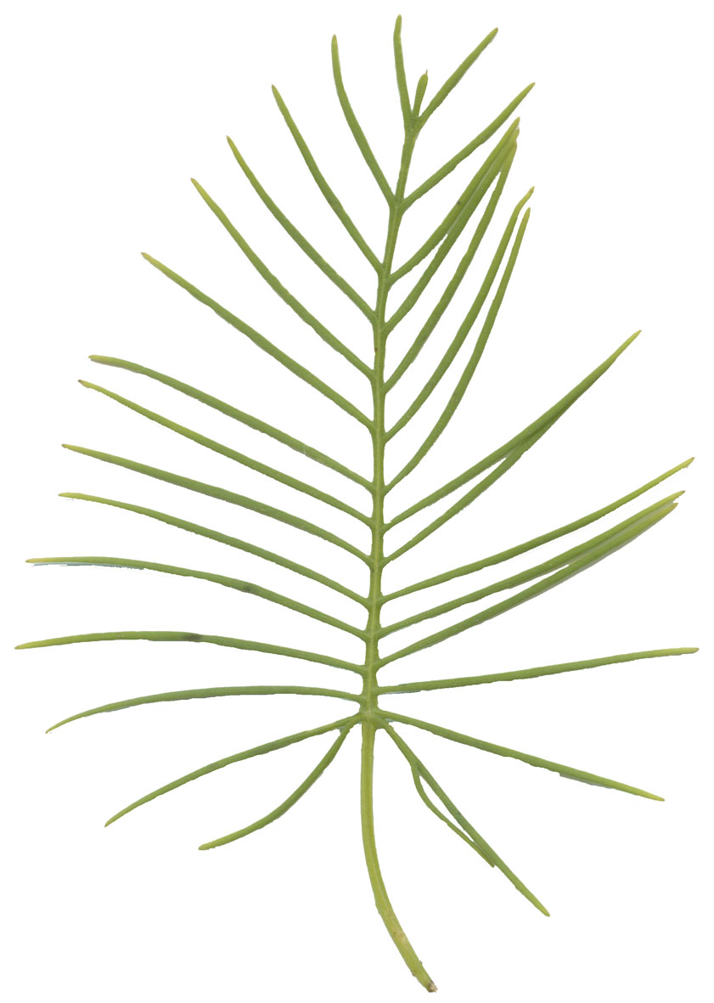
QCM 3. Cette feuille d’Ipomée est :
A - composée paripennée
B - composée palmée
C - crénelée
D - pennatiséquée
E - simple

Slide 5
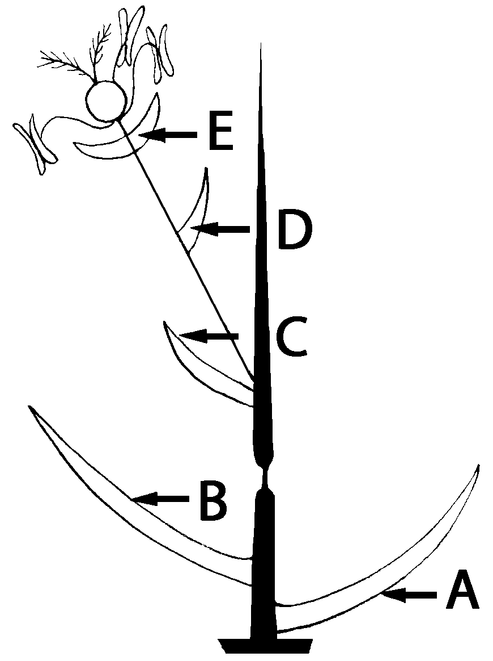
QCM 4. Dans cette inflorescence de Poacée :
A - A est une lemme
B - B est une paléole
C - C est une glumelle inférieure
D - D est une glume supérieure
E - E est une lodicule
la paléole
la lemme

Slide 6
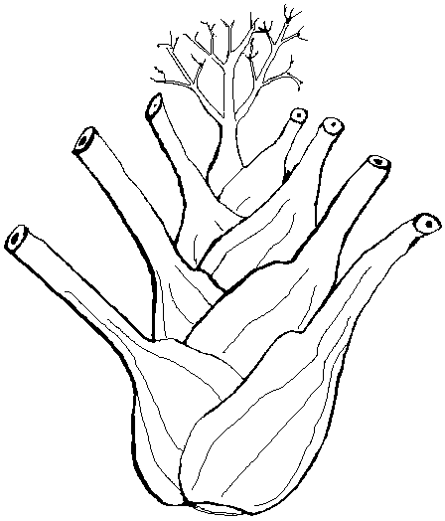
QCM 5. Le Fenouil bulbeux :
A - appartient à la famille des Apiacées ou Ombellifères
B - présente des feuilles tristiques
C - présente des gaines renflées
D - présente des stipules
E - présente un bulbe et un système racinaire fasciculé

Slide 7
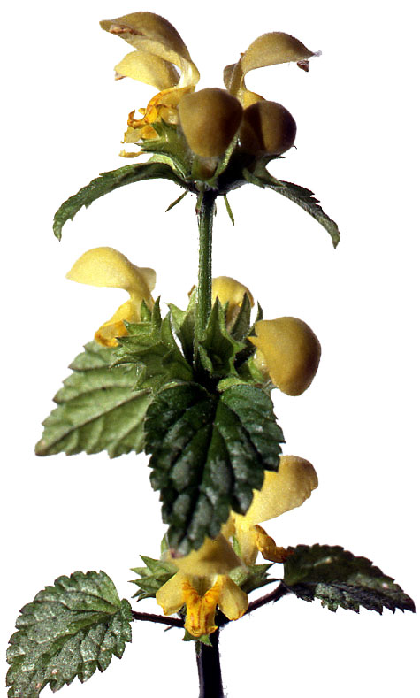
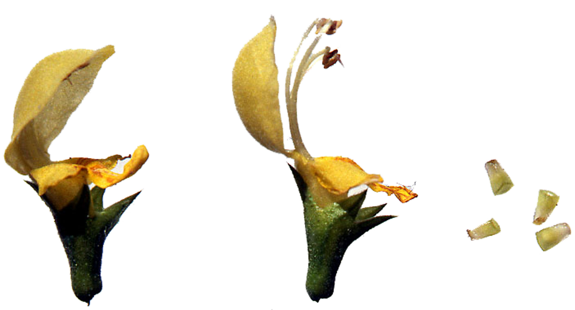
QCM 6. Ce Lamier présente :
A - des feuilles disposées sur 4 rangées
B - des feuilles opposées décussées
C - des fleurs avec 2 lèvres, une inférieure et une supérieure
D - des glomérules
E - des tétrakènes

Slide 8
QCM 7. L’hydrophilie :
A - correspond à un transport du pollen par les fourmis
B - correspond à un transport du pollen par les insectes
C - correspond à un transport du pollen par le vent
D - est un mode de dispersion des diaspores
E - est un mode de dispersion du pollen

Slide 9
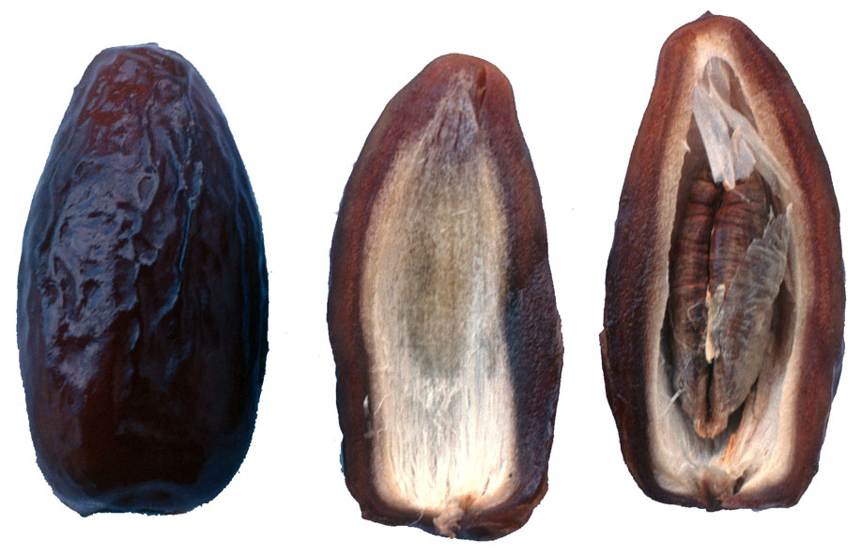
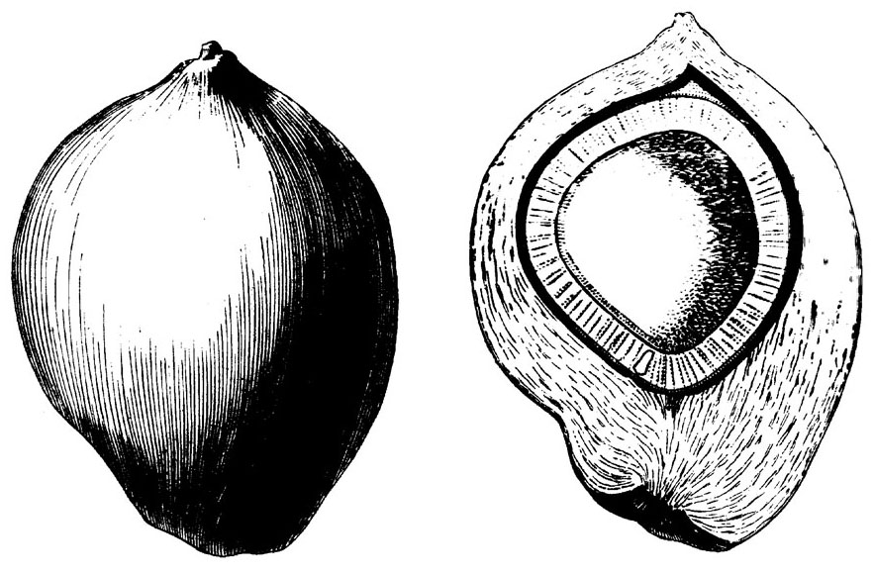
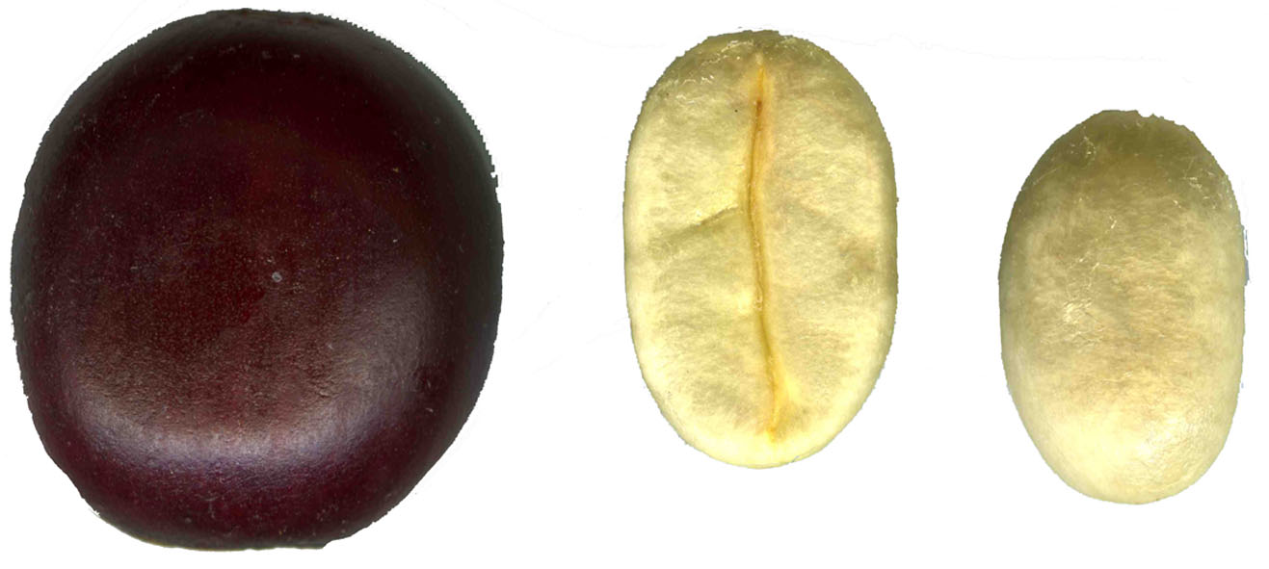
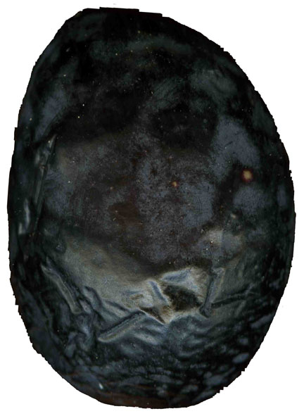
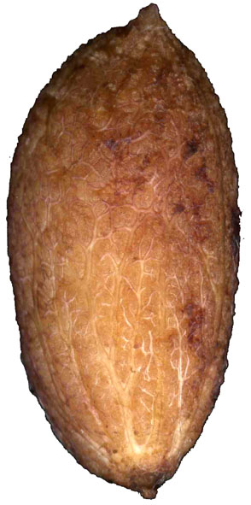
QCM 8. Parmi les fruits suivants, lesques sont des drupes ?
A
datte du Datier
B
fruit des Caféiers
C
fruit des Sureaux
D
noix de coco
du Cocotier
E
olive de l’Olivier

Slide 10
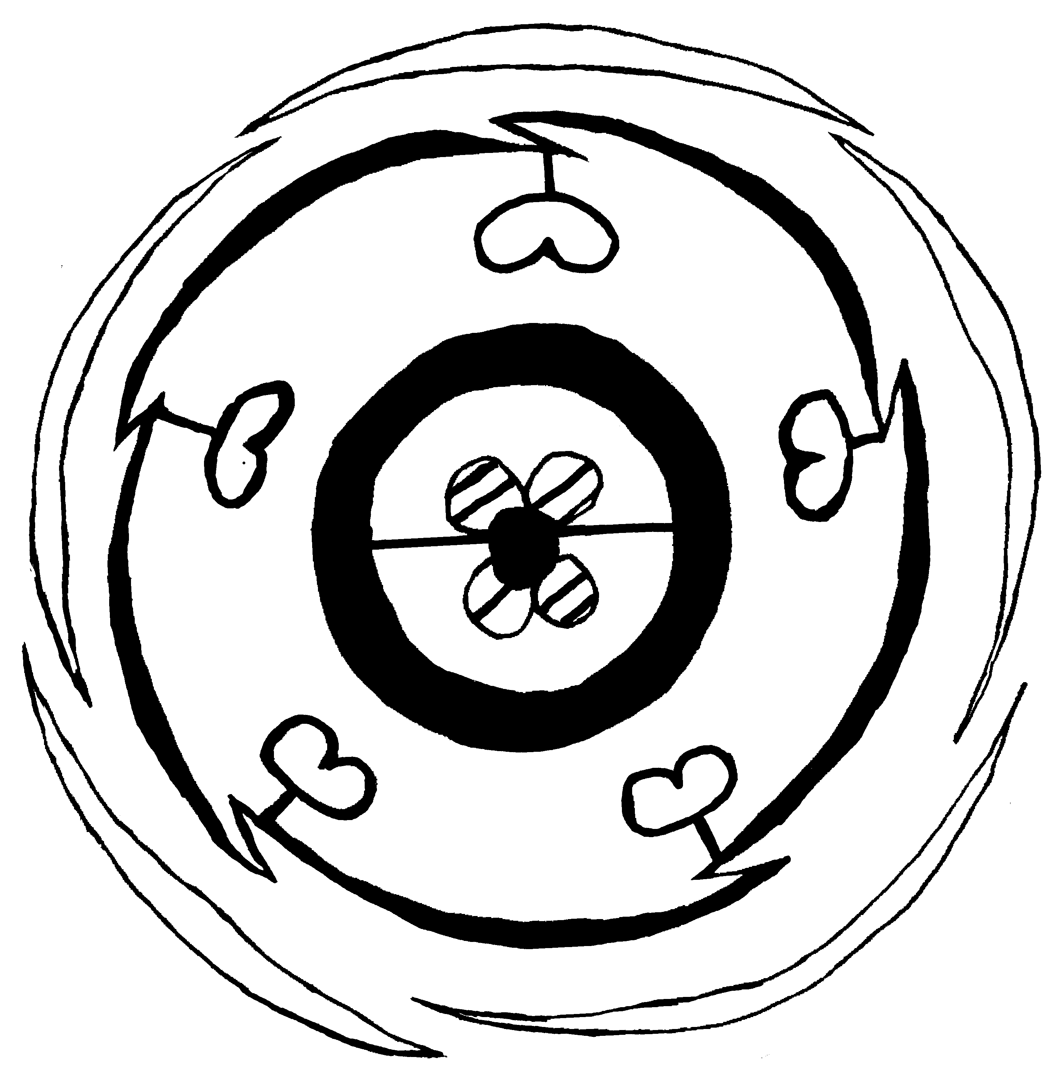
QCM 9. La fleur correspondant à ce diagramme :
A - est bicarpellée et tétracyclique
B - est hermaphrodite et pentamère
C - est unisexuée et tétramère
E - présente un calice gamosépale avec une préfloraison tordue
D - présente une corole dialypétale avec une préfloraison valvaire

Slide 11
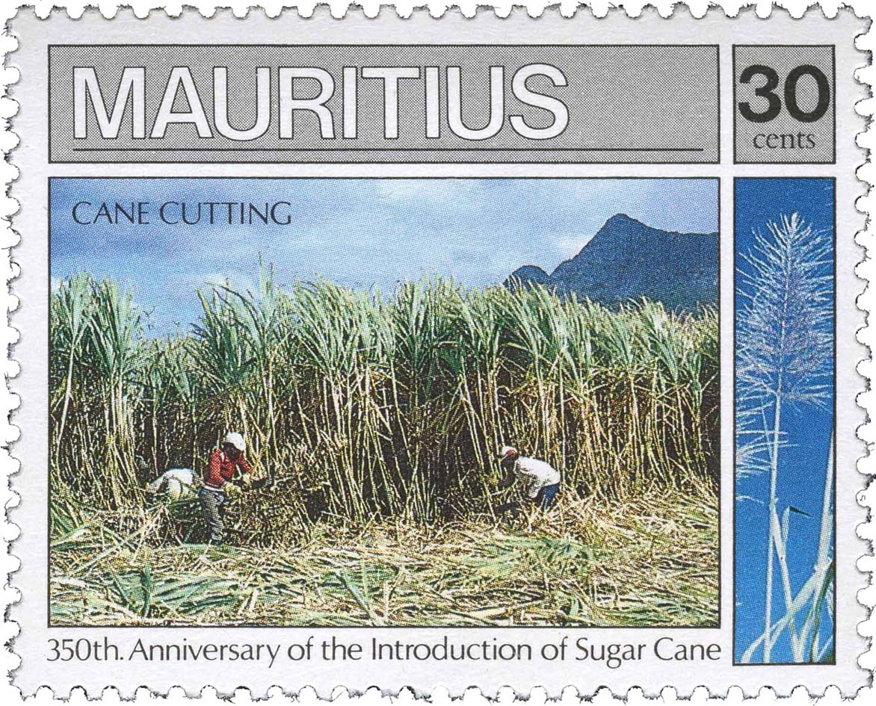
QCM 10. la Canne à sucre
A - a pour sucre de transport le saccharose
B - a des feuilles opposées
C - accumule un sucre formé de glucose et de fructose
D - doit son port rigide à du sclérenchyme
E - présente une eustèle

Slide 12
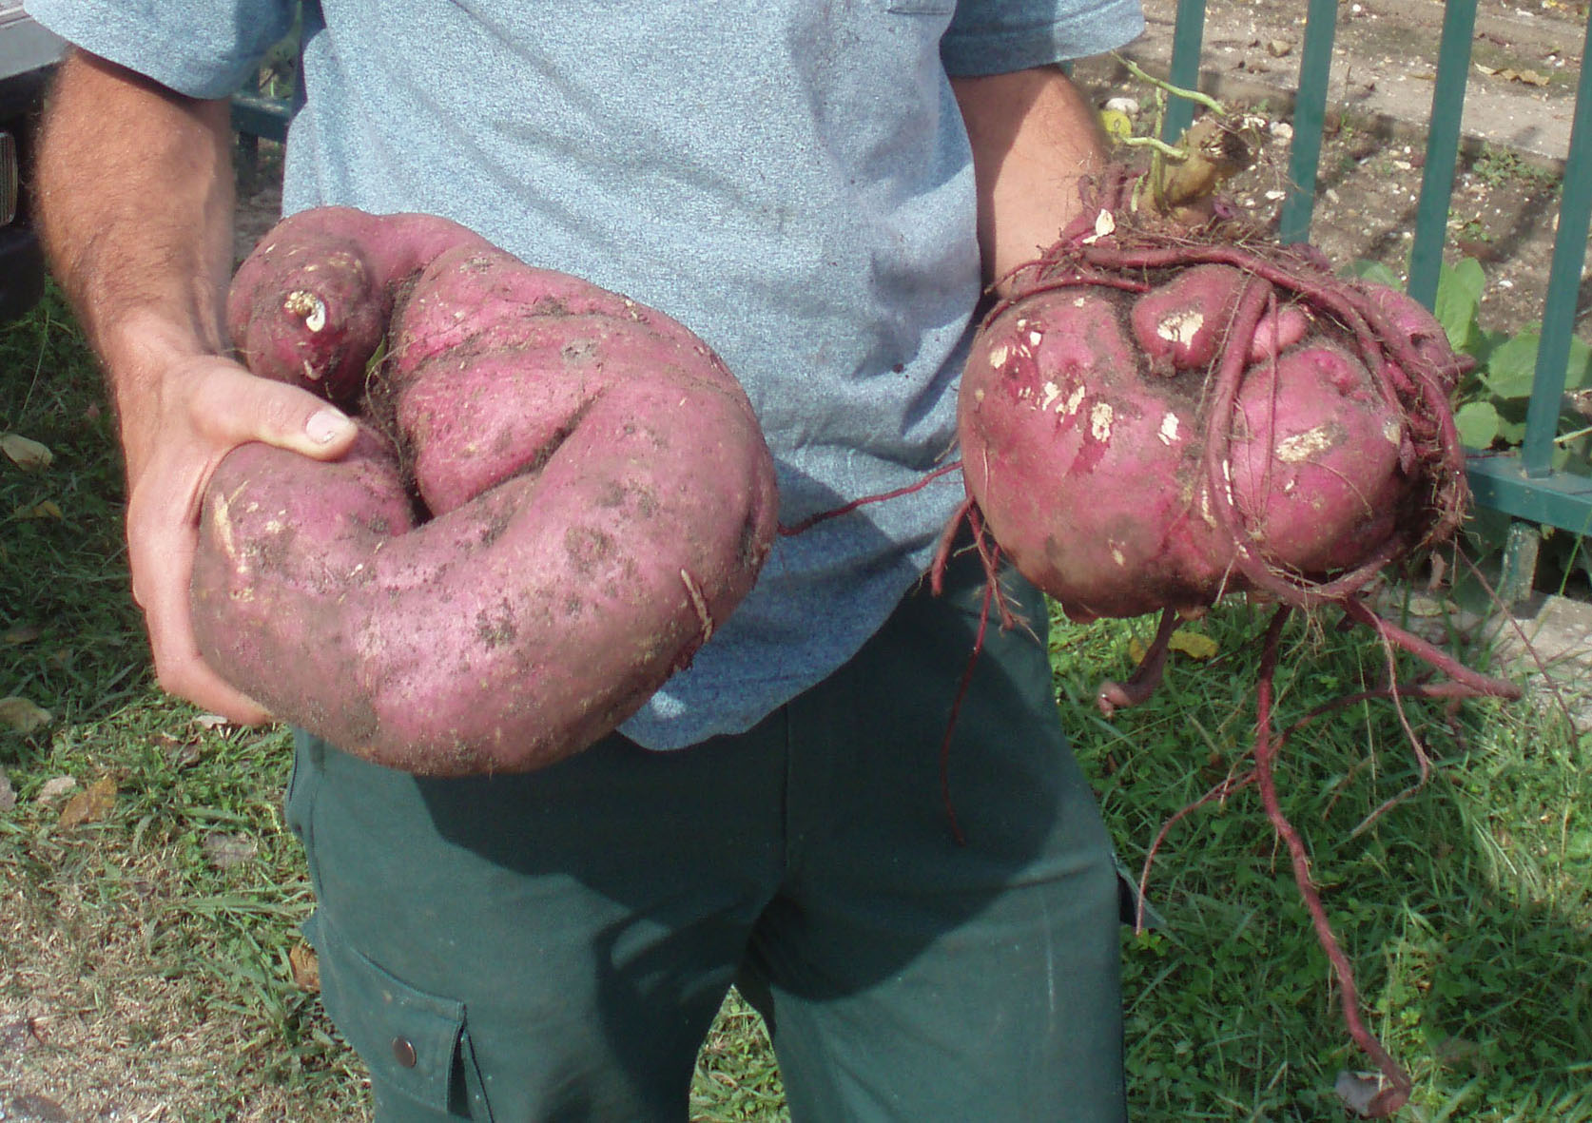
Combien avez-vous sur 10 ? Calculez…
Faites vous le poids pour l'examen ?

